Slide 1
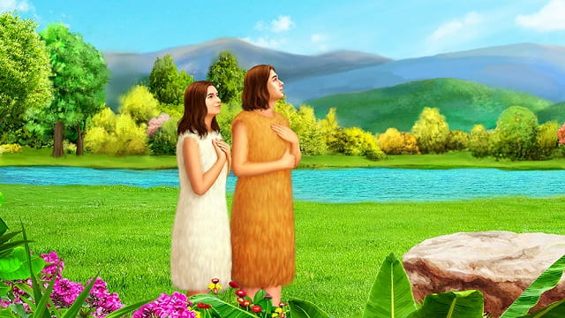
الإنسان أجمل خلائق اللّه
* النتاجات :
1) يحفظ الآية المتعلقة بالدرس.
2) يُعرّف مفهوم الخلق.
3) يوضّح المقصود بصورة الله ومثاله.
4) يعلّل لماذا ميّز الله الإنسان عن باقي الخلائق.

Slide 2
آية الدرس
ما الإنسان حتّى تذكره ؟ أو إبن الإنسان حتّى تفتقده ؟ أنقصته قليلاً عن الملائكة.
بالمجد والكرامة كلّلته. وأقمته على أعمال يديك. أخضعت الكلّ تحت قدميه، الغنم، والبقر كلّها، وبهائم البرّ أيضاً.
BACK

Slide 3
مفهوم الخلق
الخلق: يعني ان الله أوجد وأبدع الخليقة من العدم إلى الوجود بأمره، وأبدع في خلق الإنسان وأوجد الكون بستة أيام وفي اليوم السّابع استراح أي أتم الخلق.
BACK

Slide 4
صورة الله ومثاله
خلق الله الإنسان على صورته ومثاله وجعله سيّد الطّبيعة والعالم ودعاه إلى الشّراكة معه في المحبة وعمل الخير.
إن للإنسان مكانة مميزة بين كل خلائق الله فالإنسان مخلوق على صورة الله ومثاله وكرامته من كرامة الله. وتظهر فيه نعمة الصورة الإلهية، عندما يفكر، يعمل، يبتكر، يحب، يعمل الخير، يبني ويُعمِّر. هكذا أرادنا الله ودعانا على صورته ومثاله كي نعيش محبته وشراكته.
BACK

Slide 5
ميّز الله الإنسان عن باقي الخلائق.
ميّز الله الإنسان عن باقي الخلائق: أي أن الله خلق الإنسان ذا روح، وعقل، وإدارة، والقدرة على النطق، والمحبّة، وعلى الشعور، والتفكير، والإختيار، والتصرف بحرية وسماه آدم من أديم الأرض أي (الطّين الأحمر) وكان هذا كلَّهُ بدافع المحبّة، ولأن الله أراد الإنسان أن يشاركه الخلق .

